Slide 1
Groupe TDI2 Module: SGBD 1 Chapitre 4: SQL – les fonctions intégrées ISTA TINGHIR

Slide 2
Groupe TDI2 Module: SGBD 1 Chapitre 4: SQL – les fonctions intégrées ISTA TINGHIR
Introduction:
Ce support a pour but de vous présenter les principales fonctions intégrées proposées par SQL Server mais présente aussi sous des formes similaires sinon identiques sous les principaux SGBDR du marché.
Sont présentées dans ce document :
Fonctions de conversion
Fonctions de traitement de chaînes
Fonctions de manipulation de dates
Quelques fonctions intégrées

Slide 3
Groupe TDI2 Module: SGBD 1 Chapitre 4: SQL – les fonctions intégrées ISTA TINGHIR
Fonctions de conversion (1):
Certaines conversions ne peuvent être automatiquement réalisées par le système. Nous devons alors réaliser ces conversions de manière explicite au moyen des fonctions de conversion CAST et CONVERT.
Attention aux types d’origine et résultant de la conversion : toutes les combinaisons ne sont pas admises.
CONVERT permet de définir un style pour la donnée convertie alors que CAST ne le permet pas.

Slide 4
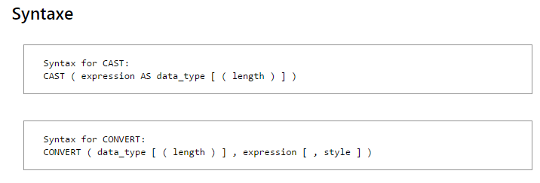
Groupe TDI2 Module: SGBD 1 Chapitre 4: SQL – les fonctions intégrées ISTA TINGHIR
Fonctions de conversion (2):

Slide 5
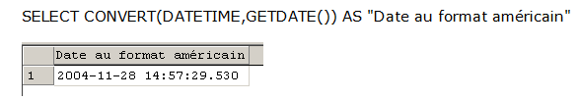
Groupe TDI2 Module: SGBD 1 Chapitre 4: SQL – les fonctions intégrées ISTA TINGHIR
Fonctions de conversion (3):
Exemple:
La fonction système GETDATE() renvoie la date du jour.
Si je souhaite convertir celle-ci dans un format américain, j’utilise la fonction CONVERT avec le style approprié.

Slide 6
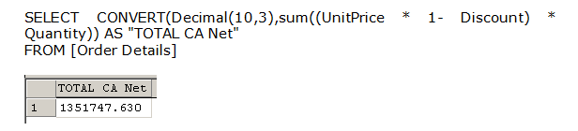
Groupe TDI2 Module: SGBD 1 Chapitre 4: SQL – les fonctions intégrées ISTA TINGHIR
Fonctions de conversion (4):
Exemple:
On souhaite que le CA net soit converti et présenté dans un décimal de 10 de long avec 3 chiffres derrière la virgule.

Slide 7
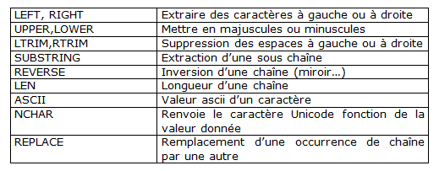
Groupe TDI2 Module: SGBD 1 Chapitre 4: SQL – les fonctions intégrées ISTA TINGHIR
Fonctions de traitement de chaînes (1):

Slide 8
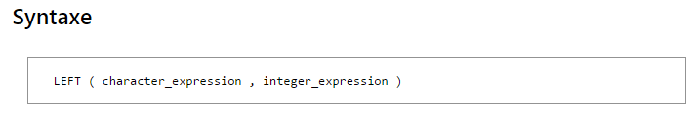
Groupe TDI2 Module: SGBD 1 Chapitre 4: SQL – les fonctions intégrées ISTA TINGHIR
Fonctions de traitement de chaînes (2):
LEFT:
Retourne la partie de gauche d'une chaîne de caractères avec le nombre spécifié de caractères.

Slide 9
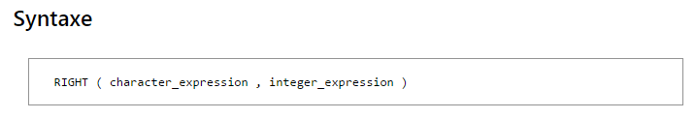
Groupe TDI2 Module: SGBD 1 Chapitre 4: SQL – les fonctions intégrées ISTA TINGHIR
Fonctions de traitement de chaînes (3):
RIGHT:
Retourne la partie de droite d'une chaîne de caractères avec le nombre spécifié de caractères.

Slide 10
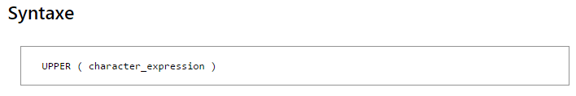
Groupe TDI2 Module: SGBD 1 Chapitre 4: SQL – les fonctions intégrées ISTA TINGHIR
Fonctions de traitement de chaînes (4):
UPPER:
Transforme les caractères d'une expression en minuscules en caractères majuscules.

Slide 11
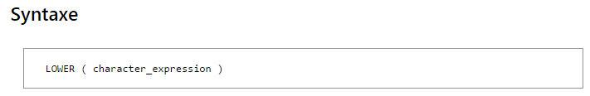
Groupe TDI2 Module: SGBD 1 Chapitre 4: SQL – les fonctions intégrées ISTA TINGHIR
Fonctions de traitement de chaînes (5):
LOWER:
Retourne une chaîne de caractères après avoir transformé les caractères majuscules en caractères minuscules.

Slide 12
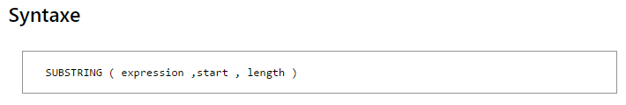
Groupe TDI2 Module: SGBD 1 Chapitre 4: SQL – les fonctions intégrées ISTA TINGHIR
Fonctions de traitement de chaînes (6):
SUBSTRING:
Retourne une partie d'une expression de type caractère, binaire, texte ou image dans SQL Server.

Slide 13
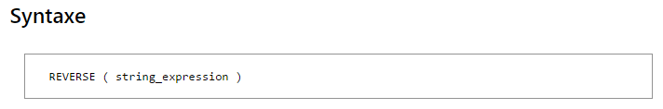
Groupe TDI2 Module: SGBD 1 Chapitre 4: SQL – les fonctions intégrées ISTA TINGHIR
Fonctions de traitement de chaînes (7):
REVERSE:
Retourne l'ordre inverse d'une valeur de chaîne.

Slide 14
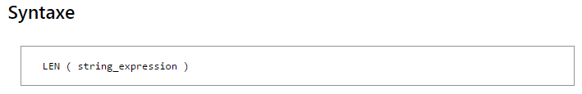
Groupe TDI2 Module: SGBD 1 Chapitre 4: SQL – les fonctions intégrées ISTA TINGHIR
Fonctions de traitement de chaînes (8):
LEN:
Retourne le nombre de caractères de l'expression de type chaîne spécifiée, à l'exception des espaces de droite.

Slide 15
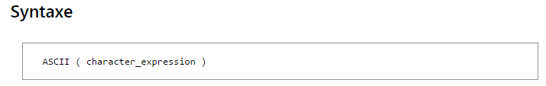
Groupe TDI2 Module: SGBD 1 Chapitre 4: SQL – les fonctions intégrées ISTA TINGHIR
Fonctions de traitement de chaînes (9):
ASCII:
Retourne la valeur du code ASCII du caractère situé le plus à gauche dans une expression de caractères.

Slide 16
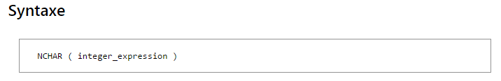
Groupe TDI2 Module: SGBD 1 Chapitre 4: SQL – les fonctions intégrées ISTA TINGHIR
Fonctions de traitement de chaînes (10):
NCHAR:
Renvoie le caractère Unicode correspondant à un code entier spécifié, tel que défini dans les normes Unicode.

Slide 17
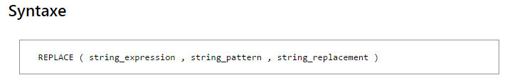
Groupe TDI2 Module: SGBD 1 Chapitre 4: SQL – les fonctions intégrées ISTA TINGHIR
Fonctions de traitement de chaînes (11):
REPLACE:
Remplace toutes les occurrences d'une valeur de type chaîne spécifiée par une autre valeur de type chaîne.

Slide 18
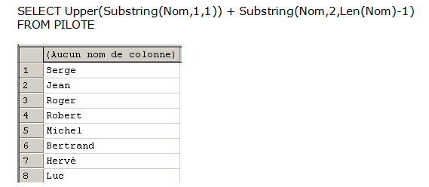
Groupe TDI2 Module: SGBD 1 Chapitre 4: SQL – les fonctions intégrées ISTA TINGHIR
Fonctions de traitement de chaînes (12):
Exemple:
Liste des noms des pilotes formatés.
Le premier caractère de gauche est mis en majuscules
Les autres caractères en minuscules

Slide 19
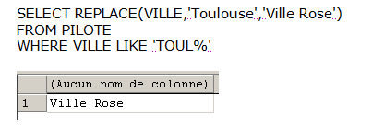
Groupe TDI2 Module: SGBD 1 Chapitre 4: SQL – les fonctions intégrées ISTA TINGHIR
Fonctions de traitement de chaînes (13):
Exemple:
Remplacement de l’occurrence Toulouse par Ville Rose dans l’attribut Ville de la Table Pilote.

Slide 20
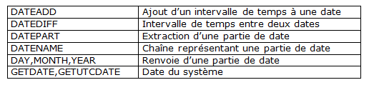
Groupe TDI2 Module: SGBD 1 Chapitre 4: SQL – les fonctions intégrées ISTA TINGHIR
Fonctions de manipulation de dates (1):
Fonctions intégrées permettant de manipuler des valeurs de type DATETIME.

Slide 21
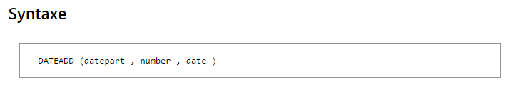
Groupe TDI2 Module: SGBD 1 Chapitre 4: SQL – les fonctions intégrées ISTA TINGHIR
Fonctions de manipulation de dates (2):
DATEADD:
Retourne une date spécifiée avec l'intervalle number indiqué (entier signé) ajouté à une datepart spécifiée de cette date.

Slide 22
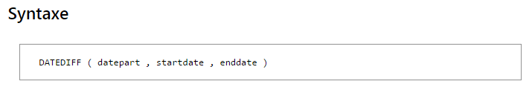
Groupe TDI2 Module: SGBD 1 Chapitre 4: SQL – les fonctions intégrées ISTA TINGHIR
Fonctions de manipulation de dates (3):
DATEDIFF:
Retourne le nombre (entier signé) des limites datepart spécifiées traversées entre les startdate et enddate spécifiées.

Slide 23
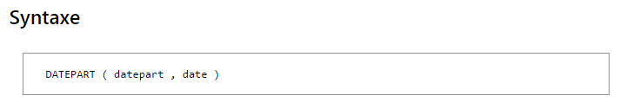
Groupe TDI2 Module: SGBD 1 Chapitre 4: SQL – les fonctions intégrées ISTA TINGHIR
Fonctions de manipulation de dates (4):
DATEPART:
Retourne un entier qui représente la datepart précisée de la date spécifiée.

Slide 24
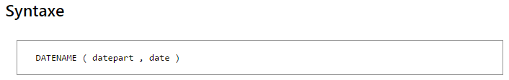
Groupe TDI2 Module: SGBD 1 Chapitre 4: SQL – les fonctions intégrées ISTA TINGHIR
Fonctions de manipulation de dates (5):
DATENAME:
Retourne une chaîne de caractères qui représente la datepart précisée de la date spécifiée.

Slide 25
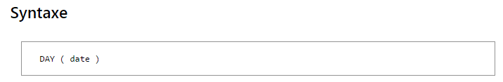
Groupe TDI2 Module: SGBD 1 Chapitre 4: SQL – les fonctions intégrées ISTA TINGHIR
Fonctions de manipulation de dates (6):
DAY:
Retourne un entier représentant le jour (jour du mois) de la date spécifiée.

Slide 26
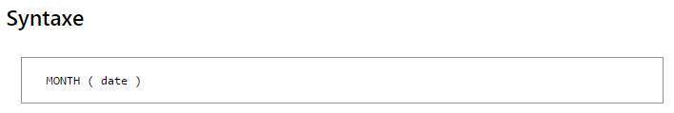
Groupe TDI2 Module: SGBD 1 Chapitre 4: SQL – les fonctions intégrées ISTA TINGHIR
Fonctions de manipulation de dates (7):
MONTH:
Retourne un entier qui représente le mois de la date spécifiée.

Slide 27
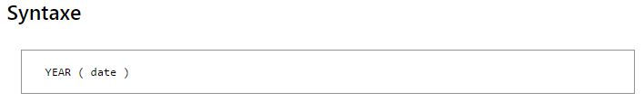
Groupe TDI2 Module: SGBD 1 Chapitre 4: SQL – les fonctions intégrées ISTA TINGHIR
Fonctions de manipulation de dates (8):
YEAR:
Retourne un entier qui représente l'année de la date spécifiée.

Slide 28
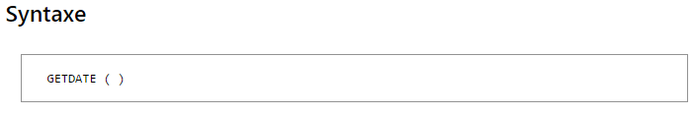
Groupe TDI2 Module: SGBD 1 Chapitre 4: SQL – les fonctions intégrées ISTA TINGHIR
Fonctions de manipulation de dates (9):
GETDATE:
Retourne l'horodateur système de base de données actuel en tant que valeur datetime sans le décalage de fuseau horaire de la base de données. Cette valeur est dérivée du système d'exploitation de l'ordinateur sur lequel l'instance de SQL Server s'exécute.

Slide 29
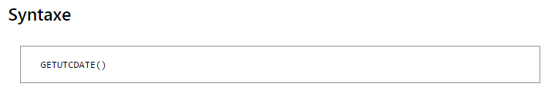
Groupe TDI2 Module: SGBD 1 Chapitre 4: SQL – les fonctions intégrées ISTA TINGHIR
Fonctions de manipulation de dates (10):
GETUTCDATE:
Retourne l'horodateur système de base de données actuel comme valeur datetime. Le décalage de fuseau horaire de base de données n'est pas inclus. Cette valeur représente l'heure UTC actuelle. Cette valeur est dérivée du système d'exploitation de l'ordinateur sur lequel l'instance de SQL Server s'exécute.

